Slide 1
O combate à corrupção na gestão pública e o instrumento do
Public Compliance
Dimis da Costa Braga
Juiz Federal
Abril - 2018

Slide 2
EXPLICAÇÃO PRÉVIA
Temos evoluído: a justiça penal ainda patina, seletiva, mas a sociedade quer e pode esperar mais de seus principais players, exigindo punição para os responsáveis pelos chamados white collar-crimes, tanto na seara pública como privada. Em nome da manutenção da frágil democracia a duras penas reconquistada e da parcela ainda a ampliar, há forte movimento de compliance nos diversos campos da sociedade, em que os stakeholders exigem alto nível de accountability dos players do mercado e da seara governamental.

Slide 3
EXPLICAÇÃO PRÉVIA
A finalidade dessa “Explicação prévia”, é deixar clara a insatisfação deste palestrante com a facilidade com que autoridades e próceres da cultura nacional admitem o ingresso de palavras estrangeiras na língua pátria, como se isso fosse necessário ou mesmo produtivo para explicar os sentidos das coisas e das decisões políticas e legais do nosso país.
Rendo-me, sob protestos, ao uso desse estrangeirismo, registrando a discordância.

Slide 4
c O r r U p Ç Ã O
O que é Corrupção?
  Numa visão ampla, é o ato ou fato do agente público que, por ação ou omissão, em menoscabo dos mais elevados princípios constitucionais, locupleta a si ou a outrem dos bens, valores ou interesses públicos sob sua responsabilidade, violando-os, em prejuízo do país e do órgão que representa, gerando danos na credibilidade das instituições públicas e na própria democracia.

Slide 5
c O r r U p Ç Ã O
O que é Corrupção?
  Trata-se de uma espécie de privatização do espaço público, o uso e abuso de bens que são de todos em desfavor de quase todos, motivo que explica o porquê de ser um dos maiores objetos de estudo da comunidade científica no mundo civilizado, que diuturnamente busca saídas para estancar a sangria nos cofres públicos e na credibilidade das instituições (Ricardo Breier).

Slide 6
Corrupção. S.f. corruptĭo; deterioração, ato/fato de corromper
a) deterioração, decomposição física u orgânica de algo, putrefação. (O elevado grau de corrupção do cadáver provou que a morte já tinha ocorrido há dias); b) modificação, adulteração das características originais de algo (Finalmente comprovou-se a corrupção do texto original); c) no sentido figurado pode significar degradação dos valores morais, hábitos ou costumes (Tomou todas as providências no sentido de evitar a corrupção dos costumes);

Slide 7
d) ato ou efeito de subornar uma ou mais pessoas em causa própria ou alheia (A corrupção do advogado deu que falar); e) emprego, por parte de um grupo de pessoas de serviço público e/ou particular, de meios ilegais para, em benefício próprio, apropriar-se de informações privilegiadas (Este país está cheio de corrupção).
(Fontes: Dicionário Houaiss da Língua Portuguesa e Dicionário da Língua Portuguesa Contemporânea, da Academia das Ciências de Lisboa).

Slide 8
A corrupção é cultural? Todo ato antiético é um ato de corrupção?
Toda violação de norma de conduta ética configura corrupção?
  Passar o sinal fechado? Furar a fila?
  Não, mas o controle efetivo da corrupção passa pela vigilância de toda conduta ética (especialmente a autovigilância).
  O Brasil vencerá a corrupção?

Slide 9
Cultura e Educação continuada
Cultura é o conjunto de comportamentos, técnicas, crenças, ritos e instituições que caracterizam uma sociedade humana. São costumes, rituais, formas de vestir e se comportar, etc.
Mas as sociedades permanecem culturalmente sempre as mesmas? Ou as “culturas” são permeáveis aos conhecimentos e influências de outras sociedades e da educação? As culturas evoluem?
A educação continuada dos agentes e servidores públicos é o melhor remédio contra a corrupção.

Slide 10
Conceito legal de corrupção passiva:
Art. 317 - Solicitar ou receber, para si ou para outrem, direta ou indiretamente, ainda que fora da função ou antes de assumi-la, mas em razão dela, vantagem indevida, ou aceitar promessa de tal vantagem:
Pena – reclusão, de 2 (dois) a 12 (doze) anos, e multa.

Slide 11
Outros crimes
Crimes que são comumente designados como corrupção:
Peculato (312)
Emprego irregular de verbas públicas (315)
Concussão (316)
Desvio do excesso de exação (316, § 2º)
Advocacia administrativa (321)
Entre outros

Slide 12
Notícias Corrupção - Correios
PF descobre nos Correios 'postagens paralelas' e rombo de R$ 147 ...
MPF e Polícia Federal desarticulam esquema de corrupção nos ...
G1 - Esquema de corrupção nos Correios usava código para destino ...
http://www.gazetadopovo.com.br/vida-publica/mauricio-marinho-detalha-a-corrupcao-nos-correios-9o3ako79ic7gkph4tpf23rivi
Primeiro-ministro japonês enfrenta segundo escândalo de favorecimento access_time 16 abr 2018, 10h10

Slide 13
Razão política contra a corrupção
1. Todo país deve ter uma agenda econômica.
2. A agenda econômica adequadamente cumprida permite o cumprimento das funções do Estado também no plano social.
3. A corrupção desmonta a economia e desestabiliza o princípio básico da democracia.
4. País que não tenha uma agenda contra a corrupção não cumprirá sua agenda econômica. (Walton Alencar – Ministro TCU)

Slide 14
Razão filosófica contra a corrupção
Conforme Michael Sandel, Professor de Harvard, PhD. A busca da verdade conduz a fazer a coisa certa.
Sandel traz-nos o debate que se deu entre o utilitarismo defendido por Bentham e Mill e o racionalismo kantiano.
Conforme Kant, o que é moral somente pode advir da essência das coisas, não de dividendos e vantagens que a atitude certa, moral, pode trazer.
A liberdade e dignidade do ser humano advém de sua essência e da decisão racional, independente de inclinações advindas de experiências de dor ou prazer.

Slide 15
O que é moral
A liberdade consistiria em agir de tal modo não para atingir um prazer ou evitar uma dor (inclinação) mas porque racionalmente o decidiu.
Assim, quando nós, enquanto animais, agimos conforme nossa fome, busca de prazer ou necessidade de evitar a dor, o fazemos por impulso, sem raciocinar. Assim, se fazemos isso, não estamos agindo livremente.
Kant chama de autônoma minha ação conforme minha razão e heterônoma quando em razão desses impulsos.

Slide 16
Fazendo um paralelo entre a liberdade e a moralidade, diz Kant que moralmente digno é aquilo que o é em si mesmo, em decorrência de seus reais motivos e não dos efeitos que produz.
Kant dá entre outros o exemplo do lojista que somente troca um produto porque se não o fizer, seu negócio ficará mal visto. Sua decisão não é moralmente digna.
A lei verdadeiramente moral é apenas aquela que se impõe autonomamente por si mesma, conforme nossa consciência, e somente é assim se aprovada por uma razão prática por todos compartilhada.

Slide 17
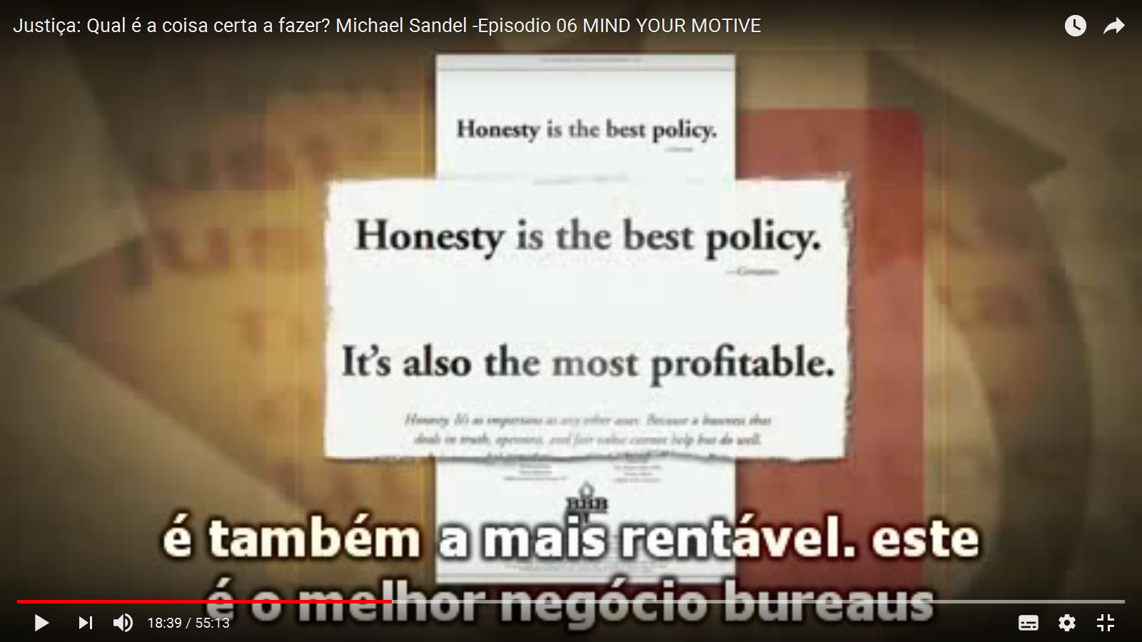
Michael Sandel, palestra “Justiça: Qual a coisa certa a fazer?”

Slide 18
DIREITO X MORAL
Direito e Moral constituem conteúdos que são às vezes coincidentes: nem tudo que integra um, compõe o outro.
É natural que o debate jurídico sofra apelos morais, mas importante lembrar que a moral está atrelada à cultura.
É moral o que é aceitável por uma sociedade em determinado tempo e lugar. Caso de Jesus.
Os fins jamais justificariam os meios.

Slide 19
FINS x MEIOS
A busca por uma sociedade mais ética e livre da corrupção não justifica sanha punitivista.
É normal que a sociedade, acuada por cima (corrupção do poder político) e por baixo (crimes violentos), admita e incentive linchamentos morais, porém, jamais as instituições podem cair nessa armadilha (Floriano de Azevedo Marques, Diretor da Faculdade de Direito da USP).
No entanto, veremos que no caso do Compliance a teoria utilitarista de Bentham venceu Kant.

Slide 20
O Brasil e as Convenções Internacionais
Convenção das Nações Unidas contra a Corrupção, adotada pela Assembleia-Geral das Nações Unidas em 31 de outubro de 2003 e ratificada pelo Brasil através do Decreto n. 5.687/06, em seu art. 5º, já referencia a necessidade de instituição de um programa de gestão pública para assuntos que digam respeito a temas como: bem público, integridade, transparência e controle das contas públicas. No art. 8º do mesmo diploma há a disposição clara acerca de implementação de Códigos de Conduta para servidores públicos, que visam a combater preventivamente a corrupção, através do desenvolvimento institucional de princípios relacionados à integridade, à honestidade e à responsabilidade do agente estatal.

Slide 21
O Brasil e as Convenções Internacionais
A Convenção Interamericana contra a Corrupção de 29 de março de 1996, também ratificada pelo Brasil através do Decreto 4410/02, define claramente o conceito de corrupção para fins daquele tratado, e no seu artigo III, 1 e 2, determina que os Estados signatários deverão adotar normas de conduta para o desempenho da função pública, visando estabelecer medidas e sistemas que exijam dos servidores condutas íntegras para o exercício da gestão pública, com o fim de prevenir, detectar e punir atos de corrupção no exercício de suas funções.

Slide 22
Corrupção! Porque falar nisso?
Há que haver um compromisso de todos contra a corrupção.
Imposição, nas organizações públicas e privadas, da criação de códigos claros de conduta, com determinação e exemplos que possam vir de cima para baixo.
Em caso de violação, punição: enforcement (sanções).

Slide 23
Constituição, art. 37
Princípio da Moralidade
Se para os profissionais do Direito, não há novidade em se falar que esse princípio foi incluído na CF/88, para a cidadã e o cidadão comum de fora desse mundo é algo novo em sua tela de TV/SP.
A repetição do princípio sem que houvesse efetividade fez com que nos acostumássemos a ele como letra morta. Hoje mais que nunca temos que exigir o seu fiel cumprimento.

Slide 24
Constituição, art. 37
Princípios da Administração Pública
Art. 37. A administração pública direta e indireta de qualquer dos poderes da União, dos Estados, do Distrito Federal e dos Municípios obedecerá aos princípios de legalidade, impessoalidade, moralidade, publicidade e eficiência e, também, ao seguinte: (...)

Slide 25
Accountability: O respeito às normas é para todos!
Nesse contexto, o respeito às normas é para todos, inclusive àqueles que estão na função de autoridade suprema da instituição.
Ex. Um Juiz Federal precisa se submeter às regras de conduta da Justiça Federal; um Ministro do Supremo Tribunal Federal deve cumprir as normas que ele cobra de um juiz de 1ª instância e os dirigentes de uma grande empresa precisam respeitar as mesmas normas de conduta: Accountability.

Slide 26
Accountability
Accountability - termo em inglês que significa responsabilidade com ética.
Possui o sentido de responsabilidade pela transparência e cumprimento das obrigações por parte dos membros de um órgão superior ou representativo da empresa, de prestar contas a instâncias controladoras ou aos representados.
Este, como outros conceitos do mundo corporativo, estão sendo incorporados à gestão pública.

Slide 27
Compliance: do privado ao público
Na busca por soluções efetivas, os países da OCDE foram buscar na experiência da iniciativa privada as soluções para o problema.
O mundo corporativo vem tendo excelentes resultados no combate a desvios éticos através do desenvolvimento dessa ferramenta: os programas de compliance ou integridade.

Slide 28
Compliance na Lei
Há verdadeira diferença entre Programa de Integridade e de Compliance, sendo preferível a primeira nomenclatura.
Integridade contém um sentido mais positivo, de agir com ética e prevenção.
Compliance dá ideia de chamamento disciplinar ao cumprimento devido, num sentido de corrigir para adequar.
(Marcy Maslov, citada por Antonio Fonseca)

Slide 29
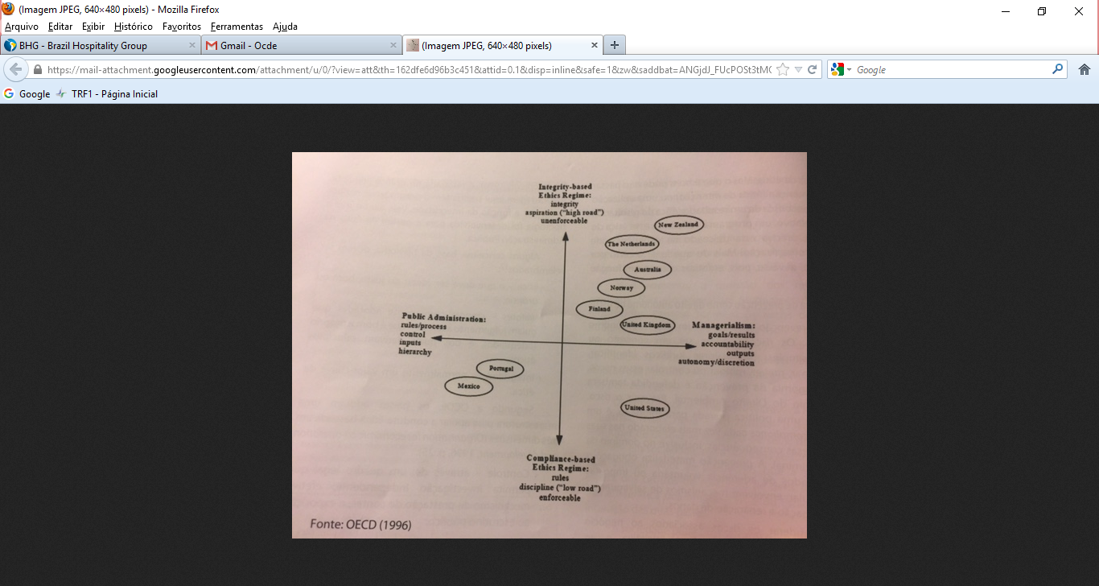

Slide 30
No Brasil, Compliance
Programas são desenvolvidos a partir de um mecanismo regulatório paradigma que visa, entre tantos objetivos, a prevenção dos atos ilícitos praticados por funcionários, tanto no interior quanto no exterior de uma empresa.
Programas de Compliance: dá-se pela adequação das ações aos denominados Códigos de Conduta, através dos quais há a promoção de uma cultura do cumprimento de regras no interior da empresa, por parte de todos seus funcionários, do mais alto escalão até o menor no processo hierárquico corporativo, a denominada Prática da boa governança corporativa.

Slide 31
Missão do Compliance
Zelar pelo cumprimento de leis, regulamentações, autorregulações, normas internas e os mais altos padrões éticos, orientando e conscientizando quanto à prevenção de atividades e condutas que possam ocasionar riscos à instituições, clientes, colaboradores, fornecedores, entidades fundacionais de apoio à sociedade, etc. permitindo o desenvolvimento sustentável e a melhoria contínua do negócio. (Utilitarismo?)

Slide 32
Lei Anticorrupção
O Brasil, através da lei 12.846/13 (Lei Anticorrupção), impõe legalmente que as empresas do setor privado adotem o chamado Programa de Integridade (art. 41, Decreto 8.420/15), cuja a finalidade está destinada diretamente à evitabilidade de práticas corruptivas contra a Administração Pública, nacional ou estrangeira.

Slide 33
Exemplos internacionais
Estados Unidos, considerados como os grandes precursores na implantação de Códigos de Conduta para a prevenção de atos ilícitos na seara pública. Duas foram as normas de cumprimento iniciadas ainda nos anos 70. Tanto a Foring Corrupt Pratic Act de 1977 (FCPA) quanto a Ethic in Government Act exigem maior transparência dos funcionários públicos no exercício de suas funções.

Slide 34
“White-Collar Crime”.
O crime cometido por uma pessoa de alta respeitabilidade e status social, no curso de sua ocupação profissional (Cf. Carla Veríssimo).
Edwin H. Sutherland – o renomado sociólogo e economista político estadunidense, formado pela Universidade de Chicago foi quem criou esta expressão.
Defendeu que a criminalidade empresarial deveria ser objeto de estudo da criminologia.

Slide 35
Edwin Hardin Sutherland
Apontou que as condutas ilícitas empresariais eram punidas por meio do direito administrativo e civil, ao invés do criminal
Demonstrou que as maiores empresas norte-americanas cometiam delitos e eram reincidentes (97,1% tiveram duas ou mais condenações)
Cunhou a expressão “White-Collar Crimes” – Crimes do colarinho branco.

Slide 36
Gary Stanley Becker
Economista estadunidense que fundou a teoria econômica do crime.
Foi laureado com estender a teoria macroenômica para os domínios do comportamento humano, com a Medalha John Bates Clark (1967), Nobel de Economia (1992), Medalha Nacional de Ciências (2000) e a Medalha Presidencial da Liberdade (2007).

Slide 37
Teoria econômica do crime
Desenvolvida por Gary Becker a partir das ideias de Montesquieu, Beccaria e de Bentham.
Por isso, passou a trabalhar a ideia de racionalidade no comportamento criminoso.
Rejeitava a ideia de que a motivação das pessoas que cometem crimes era radicalmente diferente da motivação de todas as demais pessoas.
Montesquieu: a causa da fraqueza do sistema penal seria a impunidade dos crimes, e não a moderação das penas.

Slide 38
Gary Becker
Entretanto, isso não significava, para ele, um materialismo estreito, ou seja, ele reconhecia que muitas pessoas agiriam movidas por valores morais e éticos e não cometeriam crimes mesmo que eles pudessem ser lucrativos e não houvesse perigo de detecção.
Se todos agissem assim, polícia, prisões e todo o sistema de justiça criminal seriam dispensáveis.
A racionalidade conforme Bentham implica que algumas pessoas se tornam criminosas por causa do benefício financeiro que o crime traz, comparado com o trabalho lícito, levando em consideração a baixa probabilidade de serem apanhados e punidos, e ainda a severidade da pena.

Slide 39
Exemplo italiano
A legislação atual mais próxima de uma estrutura dos princípios de compliance na Administração Pública é a Italiana, que na Lei 190/2012 traz em seu artigo 1.9 diretrizes de um plano anticorrupção.
Lei Anticorrupção da Itália (190/2012) que, seguindo as orientações das Convenções Internacionais, é uma lei que ingressa na seara pública com efetividade, no sentido de prevenir a corrupção através do modelo de autorregulação da Administração Pública.

Slide 40
Lei 190/2012 - Itália
Entre as orientações de plano de cumprimento estão:
1. Identificar nas atividades públicas quais os setores com elevado risco de corrupção;
2. Estabelecer regras e desenvolver atividades onde for identificado riscos de corrupção e criar mecanismos de controle preventivo;
3. Criação de mecanismos de supervisão constante sobre os programas que devam ser implantados no setor público, indicando claramente qual o modo de supervisão de atividades com risco corruptivo.

Slide 41
Programa de compliance
Cada órgão público deve criar seu estatuto básico, uma regra matriz para cada realidade, ao invés de depender unicamente das leis gerais que temos atualmente.
Enfim, um programa específico e pormenorizado, que não apenas identifique as atividades que potencialmente gerem atos de corrupção, como igualmente introduza maneiras de se gerir tais riscos, de forma a mitigá-los.

Slide 42
Programa de compliance
O Programa de Compliance deve ter relação com o ramo administrativo, do direito ou problema específico que visa prevenir.
Direito bancário, de ações, trabalhista e tributário; proteção de dados, direito autoral e propriedade industrial; comércio internacional, direito empresarial e da concorrência; proteção à saúde, relativo à indústria farmacêutica e conselhos profissionais, etc.
O progerama deve em regra prevenir a ocorrência de crimes de corrupção e lavagem de dinheiro, mas também albergar os interesses próprios da instituição.

Slide 43
Programas de Compliance
São associados à ideia de programas de cumprimento ou programas de integridade.
São frequentemente criados pela via da correlação entre atividade estatal e privada.
São também tratados sob a moldura da governança corporativa ou da responsabilidade social corporativa. P. ex.: através de códigos de ética. (VERÍSSIMO, Carla)

Slide 44
Funções principais dos programas de compliance
Promover cultura ética e positiva na empresa, construindo a marca, aumentando os lucros e o orgulho dos empregados em dela fazer parte.
Como reflexo externo, construir a confiança dos consumidores, fornecedores, mídia e mercado, potencializando a atração de investimentos, em especial se a empresa possuir ações em bolsa;
Prevenir riscos como investigações e ações penais que abalam a imagem e o valor da empresa no mercado, afetando a cultura da empresa como um ativo que promove o comportamento ético dos executivos, gerentes e empregados. (VERÍSSIMO, Carla)

Slide 45
O paradoxo do compliance
Conforme Carla Veríssimo, há um paradoxo quanto aos efeitos do compliance
O compliance se ocupa dos riscos que recaem sobre os dirigentes da empresa, com medidas que previnem que todos e cada um, desde o presidente do conselho de administração, até o último empregado, cumpram a lei e, em caso de infração, seja possível a sua descoberta sanção.
Por isso, quando mais eficiente o compliance, mais provável que infrações seja expostas às autoridades e eventuais litigantes privados, aumentando, em consequência, a potencial da responsabilidade criminal, administrativa e civil da empresa.

Slide 46
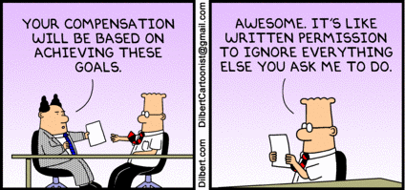
Paradoxo compliance

Slide 47
A Lei ANTICORRUPÇÃO
A Lei 12.846/13 inaugura novo paradigma de conscientização ao despertar o empresariado brasileiro com atuação no país e no exterior, ou o empresariado multinacional que aqui atua, a observar lisura e comprometimento de integridade em suas relações negociais com o Estado, em um ambiente com a necessidade de práticas empresarias escoradas na cultura da honestidade
No mundo real faz-se necessário o rigor da lei a punir a violação àqueles valores de honestidade e nisso com a correspondente projeção intimidatória.

Slide 48
A lei 12.846/2013
Em uma análise mais ampla, a Lei 12.846/13 passou a tratar da outra ponta da linha que liga a relação público/privada, na medida em que, para o agente público infrator, corrupto, ímprobo, desleal ou mesmo, apenas, desidioso no cumprimento dos seus deveres funcionais naquela relação, já havia um sistema sancionador de resposta às práticas ilícitas de sangria dos recursos públicos (mais esse sistema é eficaz?).

Slide 49
Acordo de leniência - CGU
Compete à CGU celebrar acordos de leniência no âmbito do Executivo Federal. Empresa deve ajudar a identificar os envolvidos na infração, reparar o dano financeiro e se comprometer a implementar ou melhorar mecanismos internos de integridade.
O acordo de leniência pode ser celebrado com as pessoas jurídicas responsáveis pela prática dos atos lesivos previstos na Lei Anticorrupção, e dos ilícitos administrativos previstos na Lei de Licitações e Contratos, com vistas à isenção ou à atenuação das respectivas sanções, desde que colaborem efetivamente com as investigações e o processo administrativo.

Slide 50
Requisitos para o acordo
Manifestar interesse em cooperar para a apuração de ato lesivo específico, quando tal circunstância for relevante
Cessar a prática da irregularidade investigada
Cooperar com as investigações, em face de sua responsabilidade objetiva, identificando os demais envolvidos na infração, quando couber
Fornecer informações e documentos que comprovem a infração
Se comprometer a implementar ou a melhorar os mecanismos internos de integridade (compliance), auditoria, incentivo às denúncias de irregularidades e à aplicação efetiva de código de ética e de conduta no âmbito organizacional

Slide 51
beneficios
Isenção da obrigatoriedade de publicar a decisão punitiva
Isenção da proibição de receber de órgãos ou entidades públicos (inclusive bancos) incentivos, subsídios, empréstimos, subvenções, doações, etc.
Redução de até dois terços do valor da multa administrativa
Isenção ou atenuação da proibição de contratar com a Administração Pública (declaração de inidoneidade)

Slide 52
Responsabilidade das empresas
Esfera administrativa:
Pena de multa de até 20% do faturamento bruto
da empresa, ou até 60 milhões de reais, quando não for possível calcular o faturamento bruto. As penas serão aplicadas pelo órgão ou entidade que sofreu a lesão, e, no caso de suborno transnacional, pela Controladoria-Geral da União.
Publicação extraordinária da decisão condenatória em meios de grande circulação, a expensas da pessoa jurídica.

Slide 53
Responsabilidade das empresas
Esfera judicial:
Perdimento de bens
Suspensão de atividades e dissolução compulsória.
Proibição de recebimento de incentivos, subsídios, subvenções, doações ou empréstimos de órgãos ou entidades públicas e de instituições financeiras públicas ou controladas pelo poder público, por prazo determinado

Slide 54
Acordo de leniência e o PAR
O valor da reparação integral do dano e o valor da multa, definidos no Processo Administrativo de Responsabilização-PAR, se não forem pagos serão inscritos em dívida ativa da fazenda pública, constituindo-se em crédito fiscal, cobrado com os privilégios da execução fiscal, na forma da Lei 6830/80.
o crédito resultante do Acordo de Leniência, se não cumprido resultará em título executivo extrajudicial, na forma do artigo 585, II, do CPC/73 (NCPC, art. 783, II, III e IV), como prevê o artigo 37, do Decreto 8.420/15, ou seja, não se constituindo em crédito fiscal.
Tal situação, segundo o Juiz Federal Alexandre Vidigal de Oliveira, revela uma patente incongruência da norma, pois, para créditos de mesma natureza, embora decorrentes de origens diversas – o PAR ou o Acordo de Leniência – acabam tendo, equivocadamente, feição jurídica diferenciada.

Slide 55
Acordo de leniência e homologação judicial
A Lei 12.846/13 não deixa dúvidas quanto ao Acordo de Leniência consumar-se tão somente com sua “celebração”, sem a necessidade de sua convalidação dar-se por qualquer outro ato ou manifestação, a não ser aquela própria, exclusiva e exaustiva pactuação apenas entre as partes envolvidas: a administração pública e/ou o Ministério Público, e a empresa.
Disso resulta que o Acordo de Leniência prescinde de homologação judicial.

Slide 56
Normas ISO (Internacional Organization Standardization)
A ISO 19600:2014 foi a primeira norma técnica internacional de padronização sobre sistemas de conformidade.
Instaurou guias para gerenciamento de compliance, e
Tende a se aplicar a qualquer tipo de compliance.

Slide 57
ISO 19600:2014
O programa de compliance deve ser construído visando o contexto espécífico da instituição, considerando aspectos internos e externos, além dos riscos relevantes para os propósitos e clientes que possam afetar a capacidade de alcançar os objetivos da instituição (Ex. Decisão do Cofen/Corens que pode afetar o sistema de saúde pública).
Deve considerar ainda o contexto regulatório de leis, regulamentos e práticas normativas internas, corpo social e especificidades culturais, econômicas, políticas internas, procedimentos, recursos disponíveis, carências, etc. (VERÍSSIMO, Carla)

Slide 58
ISO 19600:2014
A norma também relaciona o programa de compliance com os princípios da boa governança, determinando:
1) O acesso direto da função de compliance ao órgão de governo;
2) independência da função de compliance; e
3) autoridade apropriada e recursos adequados alocados à função de compliance. (VERÍSSIMO, Carla)

Slide 59
ISO 37001:2016
Detalha as boas práticas com relação ao compliance anticorrupção, sendo aplicável a quaisquer organizações, públicas ou privadas, com ou sem fins lucrativos e de todos os setores.
Estabelece que uma política anticorrupção faz parte de uma política de compliance mais ampla, e o sistema de administração que a suporta auxilia a organização a evitar ou diminuir os custos, riscos e danos envolvidos na corrupção, a promover a confiança no negócio e a aumentar sua reputação. (VERÌSSIMO, Carla)

Slide 60
ISO 37001
Exige da instituição que adota pretende o gerenciamento anticorrupção que estabeleça, documente, implemente e continuamente revise e, quando necessário, aperfeiçoe o sistema, que deverá conter medidas destinadas a identificar e avaliar os riscos de corrupção, preveni-la, detectá-la e repará-la.
Tais riscos deverão ser continuamente avaliados, identificados e priorizados, a fim de que se avaliem se as medidas e controles existentes são adequados e efetivos para sua mitigação ou se uma revisão é necessária. (VERÍSSIMO, Carla)

Slide 61
A ISO 37001
A ISO 37001 por fim, introduz a ideia de razoabilidade e proporcionalidade na elaboração do programa de compliance:
a) Assim, não deve ser tão caro, pesado e burocrático que se torne inviável ou comprometa a continuidade do negócio;
B) ao mesmo tempo, não deve ser tão simples e ineficaz ao ponto de permitir que ocorram atos de corrupção (VERÍSSIMO, Carla).

Slide 62
Compliance de interesse do Sistema Cofen/Corens
Um modelo de compliance para as necessidades do Sistema Cofen/Corens deve considerar elementos do Planejamento Estratégico, a Missão, a Visão e os Valores do sistema Cofen/Corens.
Normas internas e externas relativas ao Sistema.
Leis, regulamentos e códigos de ética aplicáveis ao sistema e ao servidor público federal em geral.
Lei de licitações e lei anticorrupção.

Slide 63
Missão e Visão do Cofen
Exercer a função de disciplinar, normatizar e fiscalizar o exercício da Enfermagem, bem como a de coordenar as ações dos Conselhos Regionais de Enfermagem na busca da ética, qualidade na assistência e compromisso com o usuário e a sociedade.
Ser a organização profissional, estratégica e de referência para o desenvolvimento da profissão e de políticas de saúde por meio do apoio técnico, científico e de gestão na área de Enfermagem.

Slide 64
Valores do Cofen
1. Economicidade
2. Efetividade
3. Eficácia
4. Eficiência
5. Impessoalidade
6. Legalidade
7. Moralidade
8. Publicidade

Slide 65
Resolução Cofen 573-2018
Cria a controladoria-Geral do Sistema Cofen e Corens e institui normas e padrão de governança corporativa.
CONSIDERANDO o Acórdão TCU nº 2622/2015-P que trata da subordinação do Controle Interno e da Auditoria Interna a órgão colegiado superior da entidade, conforme orientação do Código das Melhores Práticas de Governança Corporativas, do Instituto Brasileiro de Governança Corporativa – IBGC, expressamente citado no referido Acórdão;

Slide 66
Resolução Cofen 573-2018
Art. 1º Instituir a Controladoria-Geral vinculada ao Plenário do Conselho Federal de Enfermagem, consubstanciada em um sistema composto da Divisão de Auditoria Interna, Divisão de Controle Interno e Ouvidoria-Geral, visando a controlar as atividades administrativas, orçamentário-financeira, contábil e patrimonial, sob os aspectos da legalidade, legitimidade, economicidade, eficiência e eficácia, das unidades integrantes do Conselho Federal de Enfermagem e dos Conselhos Regionais de Enfermagem, na forma definida nesta Resolução.

Slide 67
Resolução Cofen 573-2018
Art. 3º O controle interno (...) deverá contribuir para que a Administração atinja os objetivos e as metas estabelecidos, através da precisão e da confiabilidade dos registros dos atos e fatos da gestão, da eficiência operacional e da aderência às políticas administrativas prescritas (...).
Art. 4º O controle interno será (...):
I – preventivo, (...) evitar (...) erros, desperdícios ou irregularidades, mediante atuação prévia e concomitante.
II – controle corretivo, visando à adoção de ações corretivas, após a detecção de erros, desperdícios ou irregularidades nos atos administrativos (...).

Slide 68
O Brasil vencerá a corrupção?
Só depende de nós. De mim e de você, da sociedade, das instituições. Das nossas famílias. Isso deve ser dito em casa, transmitido aos filhos e netos, etc.
Temos agora todos os instrumentos ao nosso alcance:
Leis, regulamentos, normas inferiores, ISO, jurisprudência, acesso à influenciar decisões pelas redes sociais e uma vontade incrível de brasileiros de todas as profissões, inclusive enfermeiros, professores, e juízes, entre outros.

Slide 69
Sim, o Brasil vencerá.
O Brasil vencerá? Sim, o Brasil vencerá.
A vitória do Brasil é a vitória da verdade.
Mas a verdade às vezes dói, trazê-la à tona exige força, coragem e determinação, em certo grau de persistência.
Força contra a tibieza, coragem contra a covardia.
Exige, acima de tudo, a verdade nua e crua. Pois a mudança que se quer precisa antes de tudo, vir de dentro para fora das pessoas: tem a ver com a sua essência.
Eis que se aproxima o momento tão sonhada mudança brasileira, em direção à mudança Faz-se necessária uma dedicação íntegra à verdade e contra a mentira.
À Justiça, e contra a desigualdade.
À liberdade contra toda forma de opressão, e à Lei contra toda forma de arbítrio.

Slide 70
A mudança é de atitude, que precisa ser ética.
Recebeu troco a mais, devolva. Chegou alguém mais idoso, ou com necessidade especial, ofereça a vez, não se importe em esperar: você ganha.
Jamais fure a fila, nem o sinal vermelho. Não caia na tentação de uma pressa infalível, seja leve, pense rápido, mas coma devagar.
Não haverá mudança sem sanção, sem rigor.

Slide 71
Mesmo os melhores filhos e filhas são frutos de uma criação e educação rigorosa, de pai ou mãe que acolhe, mas não tolera mentiras e falsidades.
Urge impregnar todo o ambiente de limpeza e verdade, defraldando a límpida bandeira branca da Justiça, e que se lhe faça uma ode permanente contra a desigualdade.
Que a Justiça nasça do amor entre as pessoas, não como favor, caridade humilhante, mas verdadeira satisfação em proporcionar o bem ao próximo.

Slide 72
E ninguém melhor que profissionais de enfermagem para compreender e ensinar isso às pessoas, pois esta é a profissão do amor, ou melhor, é o sacerdócio que somente pode exercer aquele e aquela que carregam em seu âmago o verdadeiro sentimento de amor pelo seu semelhante.
Ora, somos todos brasileiros, e jamais desistiremos do nosso país!
Então vamos já fazer valer a Lei, a Justiça, a Verdade e a Ética, pois como nos ensinou o poeta, Geraldo Vandré, quem sabe faz à hora, não espera acontecer.

Slide 73
MUITO OBRIGADO
Dimis da Costa Braga
Juiz Federal
dimis.braga@gmail.com

Slide 74
Links, obras, mídias citadas
Manual de Responsabilização de entes privados (CGU)
  Manual
Debate Drs. Jorge Hage e Alexandre Vidigal
  https://youtu.be/XaoygXE7cwI
Aula Professora Claudia Molinaro
  https://youtu.be/LLGgDEE1RBU
Aula Professora Flavia Campos
  https://youtu.be/n7o_qRUBVcY
Aula Adv Felipe Azuma
  https://youtu.be/666R9eQX-ko
Palestra Gouvea dos Reis Advogados
  https://youtu.be/S0k_r0UtUbY
O que é complience em 3 minutos (Studio Estrategia)
  https://youtu.be/mNfwxfiPQpw
Complience na Administração pública (Adv Arnaldo Lazaro)
    https://youtu.be/oGGthKHAJ_g

Slide 75
Compliance no serviço público
  https://www.youtube.com/watch?v=Wz2bIX9EHAE&t=3367s0
Palestra PhD Michael Sandel:
  https://www.youtube.com/watch?v=FH5lCqQ8odg
Entrevista Conjur – Professor Floriano de Azevedo Marques:
https://www.conjur.com.br/2018-abr-15/entrevista-floriano-marques-diretor-faculdade-direito-usp
VERÍSSIMO, Carla. Compliance: incentivo à adoção de medidas anticorrupção. São Paulo: Saraiva, 2017.
VERÍSSIMO, Carla. Curso LAC – Lei Anticorrupção e Compliance. (Palestra em PPS)

